Slide 1
【資料２－④ー１】
大阪府都市基盤施設維持管理技術審議会
第２回 設備部会
《現行動計画 見直し（案）》
【 下水道設備編 】
大阪府都市基盤施設維持管理技術審議会 設備部会
47

Slide 2
■行動計画 見直し（下水道設備）
資料２－④ー１
№ | 項 目 | 細 目 | 見直しの内容
１ | 下水道行動計画の構成 | ●構成 ●対象期間 ●参照すべき基準類
２ | 維持管理・更新の現状と課題 | ●施設の現状（本計画の対象施設） ●点検、維持管理の現状（整理と分析） ●道路施設における課題
３ | 戦略的維持管理の方針 | ●当該分野・施設における維持管理方針
５ | 効率的・効果的な維持管理の推進 | ●維持管理業務のフロー、ロードマップ
 | １）点検、診断・評価の手法や体制等の充実 | ●点検業務（点検～診断・評価）の目的 ●点検業務のプロセス、選定 ●診断・評価基準 ●点検、診断・評価の質の向上・確保のための方策 ●データ蓄積・活用・管理の方策 | ・健全度の定義の見直し ・目標管理水準の確認 ・蓄積データの活用方針 を記載
 | ２）施設特性に応じた維持管理手法の体系化 | ●維持管理手法の設定、具体的な取組 ●維持管理水準の設定 ●更新の考え方（目標寿命等） ・更新判定フロー、具体的な検討 | ・更新判定フローの見直し ・寿命の考え方について 設備分類を見直し
 | ３）重点化指標・優先順位の考え方 | ●下水道施設における重点化指標・優先順位の考え方 ・リスクに着目した重点化の考え方、社会的影響度 ・重点化指標（優先順位の判断要素）
 | ４）日常的な維持管理の着実な実践 | ●パトロール計画の策定 ●維持管理作業計画の策定 ●府民協働の取組 ●データ蓄積・管理の取扱いルール | ・AMDBを使用することを 記載
 | ５）維持管理を見通した新設工事上の工夫 | ●維持管理を踏まえた新設へのフィードバックのための方策
 | ６）新たな技術、材料、工法の活用と促進策 | ●新材料、技術、新工法の開発、促進策
７ | 持続可能な維持管理の仕組みづくり | １）人材の育成と確保、技術力の向上と継承の方策 | ・デジタル技術の活用に よる省力化やＰＰＰ事業 の取組方針を記載
 |  | ２）現場や地域を重視した維持管理の具体的取組
 |  | ３）維持管理業務の改善と魅力向上のあり方
８ | 維持管理マネジメント | １）マネジメント体制
 |  | ●下水道施設におけるマネジメント体制 ●下水道施設における事業評価の方法
48

Slide 3
４.現計画の検証、課題抽出及び取組方針
資料２－④ー１
【第１回設備部会資料】 現計画における課題 《下水道設備》
◆検証結果に基づく課題と取組方針
NO. | 項 目 | 課 題 | 取組方針
⑥ | 健全度評価基準および健全度判定要領 | 機械設備において、設備単位での健全度の定義が明確になっていない。 | 「ストックマネジメント手法を踏まえた下水道長寿命化計画策定に関する手引き（案）」（平成25年9月、国土交通省水管理・国土保全局下水道部）P.103に示される設備単位の健全度の定義の例の表現を採用し、明記する。
⑩ | 改築において考慮すべき視点と改築判定フロー | 判定フローは小分類単位での更新・改築を前提としたものになっているが、中分類単位などの設備群で更新・改築を行う方が効率的・経済的な場合もある。 | 中分類単位などの設備群での更新・改築の判定に至るフローを追加する。
⑪ | 種々の観点からの機械電気設備の寿命 | 同じ設備分類内で、寿命が異なるものが存在するが、類似設備の年数設定を参考に管理をしているものがある。 | 設備分類を細分化、追加することで、より適切な目標寿命の設定を行うなど、更に効率的・効果的な維持管理を目指す。
⑭ | データの蓄積・活用・管理 | 点検データに基づいて設備の健全度を算出（定量化）できるシステムを導入しているが、点検時点の健全度の算出に留まっており、データを十分に活用できていない。 | 各種計測値（振動値、絶縁抵抗値など）をもとに傾向管理を行い、設備の劣化状況の判定に利用するなど、蓄積データの活用を進める。
⑰ | 人材の育成と確保、技術力の向上と継承 | 職員が減少し、個人が担う業務量が増えることが懸念され、技術の継承に必要な時間が十分に確保できない。 | 『具体的な取組内容』を継続し技術力を維持しつつ、デジタル技術の活用による省力化やＰＰＰ（官民連携）事業などの民間事業者への包括管理委託の実施・拡大により、必要な時間の確保を行う。

Slide 4
■ 行動計画見直し （下水道設備）
資料２－④ー１
【第１回設備部会資料】
⑥健全度評価基準および健全度判定要領《下水道設備》
【現計画の記載内容】
【検証】
Ａ：実施状況 〇
Ｂ：実施評価 △
Ｃ：将来（10年後の運用） △
【課題】
・機械設備において、設備単位での健全度の定義が明確に
なっていない
【取組方針】
・「ストックマネジメント手法を踏まえた下水道長寿命化計画
策定に関する手引き（案）」（平成25年9月、国土交通省
水管理・国土保全局下水道部）P.103に示される設備単位の
健全度の定義の例の表現を採用し、明記する。

Slide 5
■ 第１回全体検討部会 共通課題の検証（下水道設備）
資料２－④ー１
〇＝取り組みを継続
△＝改善点あり。
〇評 価
凡例
NO. | 項 目 | 評 価 | 結果
1 | 点検頻度、損傷等級区分、健全度評価 | 健全度評価は「健全度５～１」の５段階の評価を行っている。設備単位での健全度の定義が明確になっていない。 「ストックマネジメント手法を踏まえた下水道長寿命化計画策定に関する手引き（案）」（平成25年9月、国土交通省水管理・国土保全局下水道部）に合わせた定義とする。 | △
2 | 目標管理水準と維持管理手法 （状態監視型、時間計画型等） | 目標管理水準は、5段階の内の上位から3段階目の3として、運転管理業者による常時監視および点検等により、確実な機能維持を行いながら、必要な補修や部分更新等を行う状態監視型の維持管理を実施している。 電気設備は、外部委託による点検にて機能維持に努めているが、状態の把握が難しいため、定期的に更新を行う時間計画型の維持管理を実施している。 ただし、上記健全度の定義見直しに合わせ、目標管理水準の設定について確認を行う。 | △
3 | 重点化指標（優先順位付け） | 設備毎の優先順位付けは、不具合発生の可能性と社会的影響度を掛け合わせ優先順位の整理を実施している。 | 〇
4 | 更新判定フロー | 判定フローは小分類単位での更新・改築を前提としたものになっているが、中分類単位などの設備群で更新・改築を行う方が効率的・経済的な場合もある。 より維持管理コストを意識したフローへの見直しを行う。 | △

Slide 6
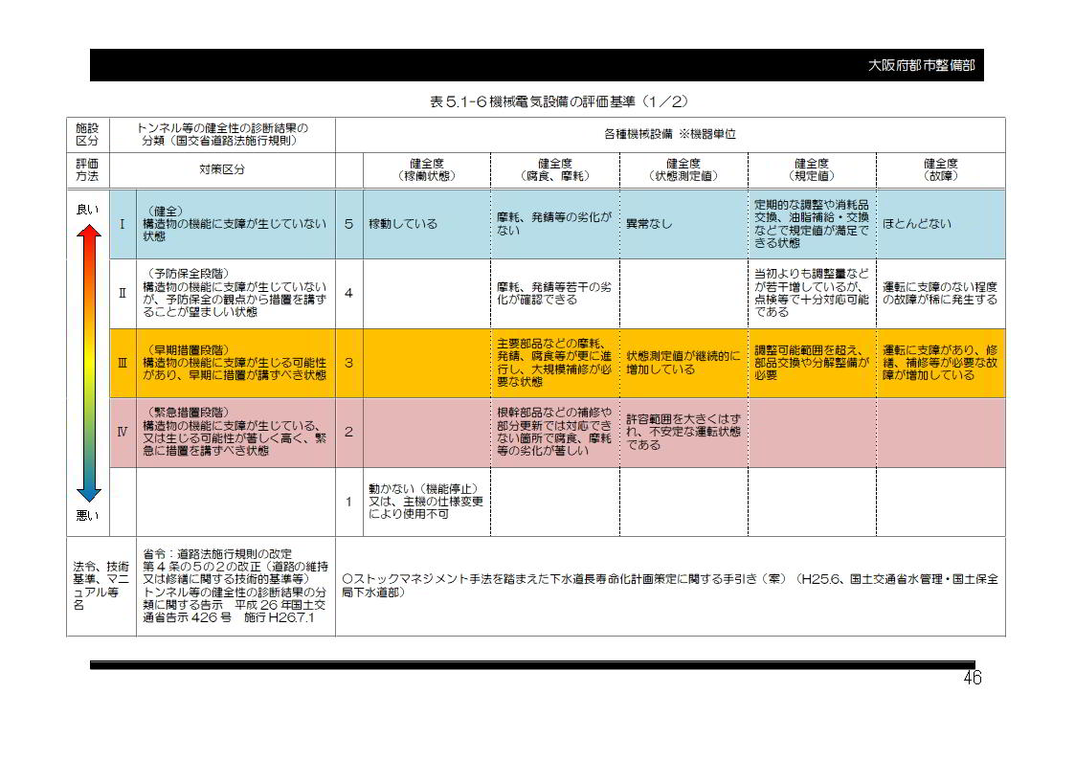
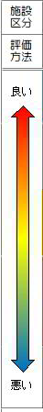
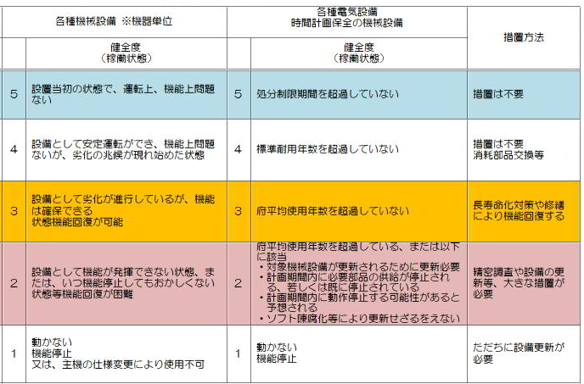
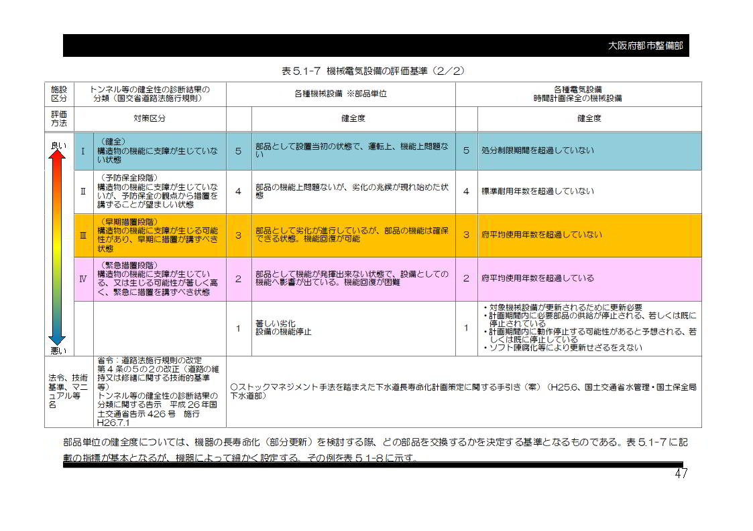
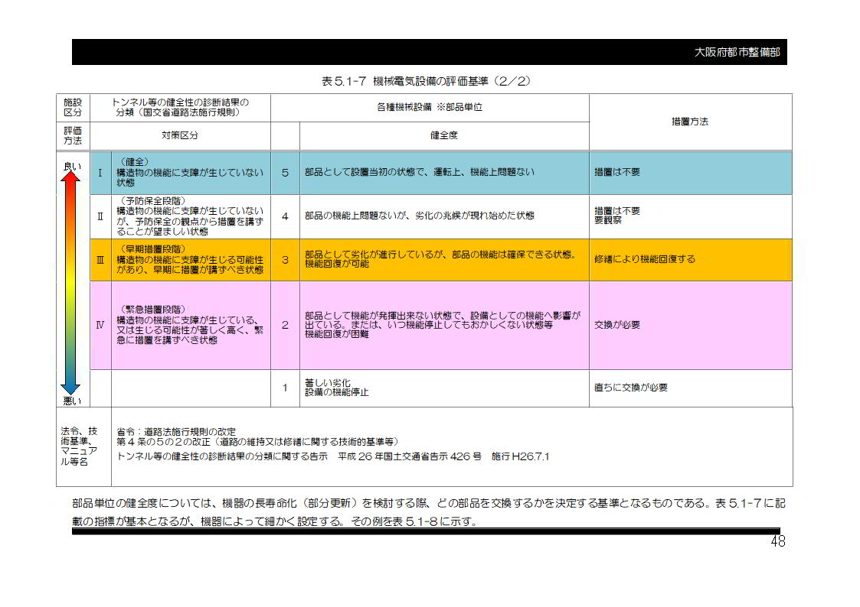
■ 行動計画見直し 新・旧対比表（下水道設備）
資料２－④ー１
現計画 | 次期計画
5.効率的・効果的な維持管理の推進（機械電気設備編） 1)点検、診断・評価の手法や体制等の充実
各種機械設備（機器単位）：記載内容見直し
各種機械設備（部品単位）：変更なし
電気設備（時間計画型機器）：記載内容見直し
措置方法：追記

Slide 7
■ 行動計画見直し 新・旧対比表（下水道設備）
資料２－④ー１
現計画 | 次期計画
5.効率的・効果的な維持管理の推進（機械電気設備編） 1)点検、診断・評価の手法や体制等の充実
各種機械設備（機器単位）の改訂内容（抜粋）
現計画では、健全度の定義が５項目あり明確になっていない。
次期計画では、国基準に合わせ健全度の定義を１項目とした。内容についても“機能が確保できているか”という視点である国基準の記載と同様とする。

Slide 8
■ 行動計画見直し 新・旧対比表（下水道設備）
資料２－④ー１
現計画 | 次期計画
5.効率的・効果的な維持管理の推進（機械電気設備編） 1)点検、診断・評価の手法や体制等の充実
電気設備（時間計画型機器）の改訂内容（抜粋）
現計画では、設備が動かないか、または部品の供給が停止されている等の場合、健全度１に定義される。
次期計画では、国基準に合わせ健全度１の定義を、動かない状態の場合のみとした。
部品の供給が停止されている等の場合は、健全度２とし、「いつ機能が停止してもおかしくない状態」と記載されている機械と同等の内容とする。

Slide 9
■ 第１回全体検討部会 共通課題の検証（下水道設備）
資料２－④ー１
〇＝取り組みを継続
△＝改善点あり。
〇評 価
凡例
NO. | 項 目 | 評 価 | 結果
1 | 点検頻度、損傷等級区分、健全度評価 | 健全度評価は「健全度５～１」の５段階の評価を行っている。設備単位での健全度の定義が明確になっていない。 「ストックマネジメント手法を踏まえた下水道長寿命化計画策定に関する手引き（案）」（平成25年9月、国土交通省水管理・国土保全局下水道部）に合わせた定義とする。 | △
2 | 目標管理水準と維持管理手法 （状態監視型、時間計画型等） | 目標管理水準は、5段階の内の上位から3段階目の3として、運転管理業者による常時監視および点検等により、確実な機能維持を行いながら、必要な補修や部分更新等を行う状態監視型の維持管理を実施している。 電気設備は、外部委託による点検にて機能維持に努めているが、状態の把握が難しいため、定期的に更新を行う時間計画型の維持管理を実施している。 ただし、上記健全度の定義見直しに合わせ、目標管理水準の設定について確認を行う。 | △
3 | 重点化指標（優先順位付け） | 設備毎の優先順位付けは、不具合発生の可能性と社会的影響度を掛け合わせ優先順位の整理を実施している。 | 〇
4 | 更新判定フロー | 判定フローは小分類単位での更新・改築を前提としたものになっているが、中分類単位などの設備群で更新・改築を行う方が効率的・経済的な場合もある。 より維持管理コストを意識したフローへの見直しを行う。 | △

Slide 10
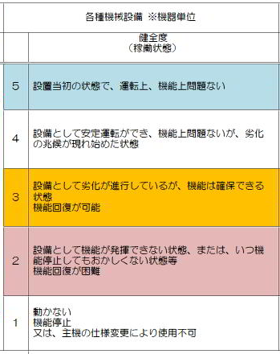
■ 行動計画見直し 新・旧対比表（下水道設備）
資料２－④ー１
現計画 | 次期計画
5.効率的・効果的な維持管理の推進（機械電気設備編） 1)点検、診断・評価の手法や体制等の充実
各種機械設備（機器単位）の改訂内容（抜粋）
目標管理水準
限界管理水準
現計画では、健全度３の定義が「大規模修繕が必要」
「運転に支障があり…」「調整可能範囲を超え…」
などの記載になっている。
次期計画では、国基準に合わせ「機能は確保できる」
という定義とすることにより、目標管理水準以上で
管理すれば施設の機能を確保できることとなる。
下水道設備は運転管理業者による常時監視等が行わ
れており、引き続き適切な機能維持を行うこととし
たうえで、次期計画においても健全度３を目標管理
水準として設定する。
目標管理水準
限界管理水準

Slide 11
■ 行動計画見直し （下水道設備）
資料２－④ー１
【第１回設備部会資料】
⑩改築において考慮すべき視点と改築判定フロー《下水道設備》
【現計画の記載内容】
機械電気設備については、原則として、LCC比較を実施の上で改築手法を選定するが、機器点数が膨大であるため、まずはLCC比較対象機器を選定する。その選定フローは以下に示すものを基本とする。
【検証】
Ａ：実施状況 〇
Ｂ：実施評価 △
Ｃ：将来（10年後の運用） △
【課題】
・判定フローは小分類単位での更新・改築を前提としたものに
なっているが、中分類単位などの設備群で更新・改築を行う
方が効率的・経済的な場合もある。
【取組方針】
・中分類単位などの設備群での更新・改築の判定に至るフロー
を追加する。
【参考】

Slide 12
■ 第１回全体検討部会 共通課題の検証（下水道設備）
資料２－④ー１
〇＝取り組みを継続
△＝改善点あり。
〇評 価
凡例
NO. | 項 目 | 評 価 | 結果
1 | 点検頻度、損傷等級区分、健全度評価 | 健全度評価は「健全度５～１」の５段階の評価を行っている。設備単位での健全度の定義が明確になっていない。 「ストックマネジメント手法を踏まえた下水道長寿命化計画策定に関する手引き（案）」（平成25年9月、国土交通省水管理・国土保全局下水道部）に合わせた定義とする。 | △
2 | 目標管理水準と維持管理手法 （状態監視型、時間計画型等） | 目標管理水準は、5段階の内の上位から3段階目の3として、運転管理業者による常時監視および点検等により、確実な機能維持を行いながら、必要な補修や部分更新等を行う状態監視型の維持管理を実施している。 電気設備は、外部委託による点検にて機能維持に努めているが、状態の把握が難しいため、定期的に更新を行う時間計画型の維持管理を実施している。 ただし、上記健全度の定義見直しに合わせ、目標管理水準の設定について確認を行う。 | △
3 | 重点化指標（優先順位付け） | 設備毎の優先順位付けは、不具合発生の可能性と社会的影響度を掛け合わせ優先順位の整理を実施している。 | 〇
4 | 更新判定フロー | 判定フローは小分類単位での更新・改築を前提としたものになっているが、中分類単位などの設備群で更新・改築を行う方が効率的・経済的な場合もある。 より維持管理コストを意識したフローへの見直しを行う。 | △

Slide 13
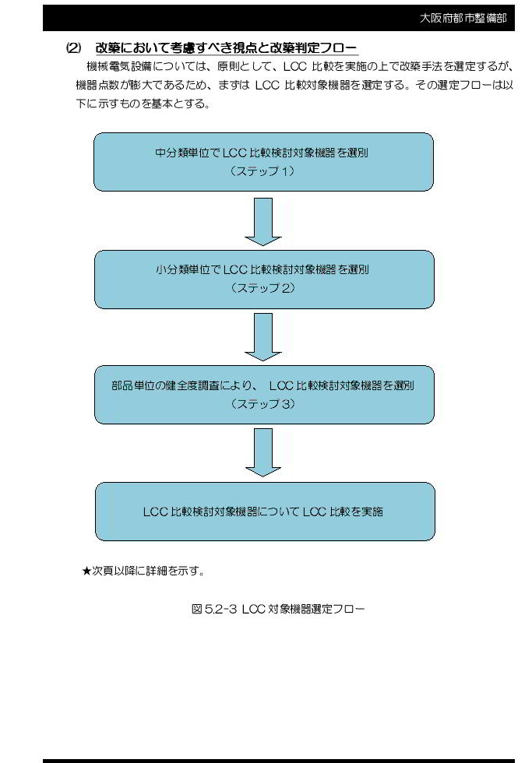
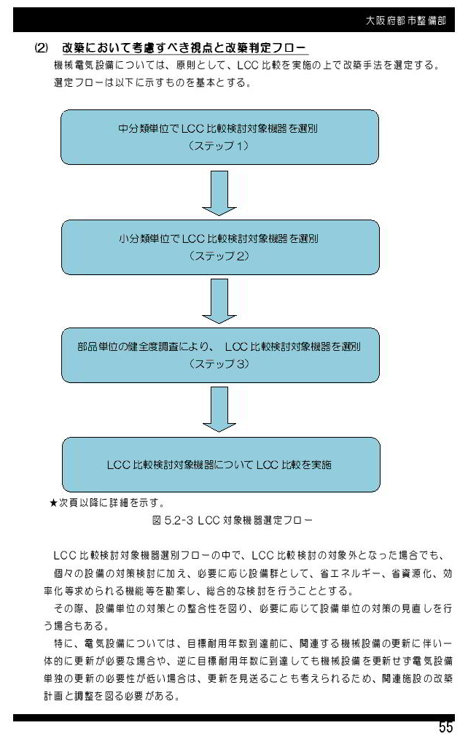
■ 行動計画見直し 新・旧対比表（下水道設備）
資料２－④ー１
現計画 | 次期計画
5.効率的・効果的な維持管理の推進（機械電気設備編） 2）施設特性に応じた維持管理手法の体系化
次期計画では、国基準に記載の内容に合わせ、
個々の設備対策だけでなく、設備群として総合的な検討を
行うこととする旨を追記。
次期計画では、次ページからのフローで対象機器と
改築手法を選定した後も、コストの縮減が見込まれる場合は
設備群での検討を必要に応じ行うすることとする。

Slide 14
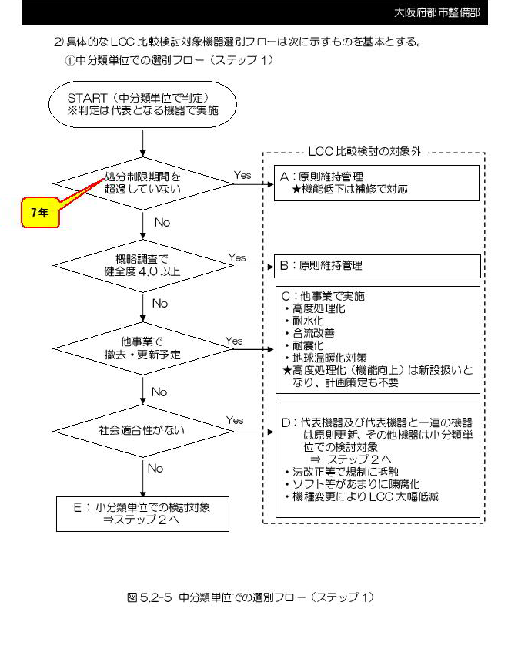
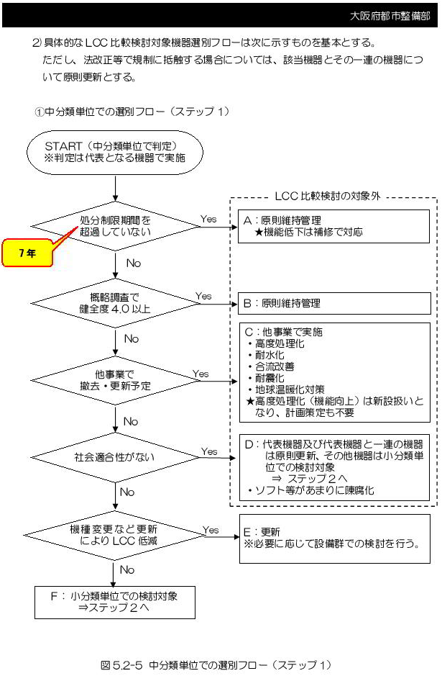
■ 行動計画見直し 新・旧対比表（下水設備）
資料２－④ー１
現計画 | 次期計画
5.効率的・効果的な維持管理の推進（機械電気設備編） 2）施設特性に応じた維持管理手法の体系化
次期計画では、中分類単位でのフローを見直すことで、
前頁記載の内容と合わせ、LCCの縮減が見込まれる場合は
設備群でも更新を行えるフローとする。
また、「法改正等で規制に抵触」が設備の劣化状況等を
考慮するフローに含まれていたため、フロー外に記載。

Slide 15
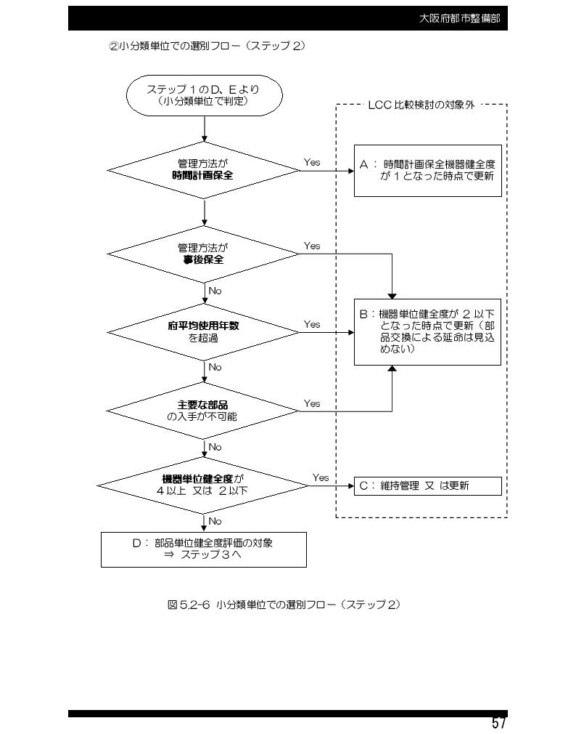
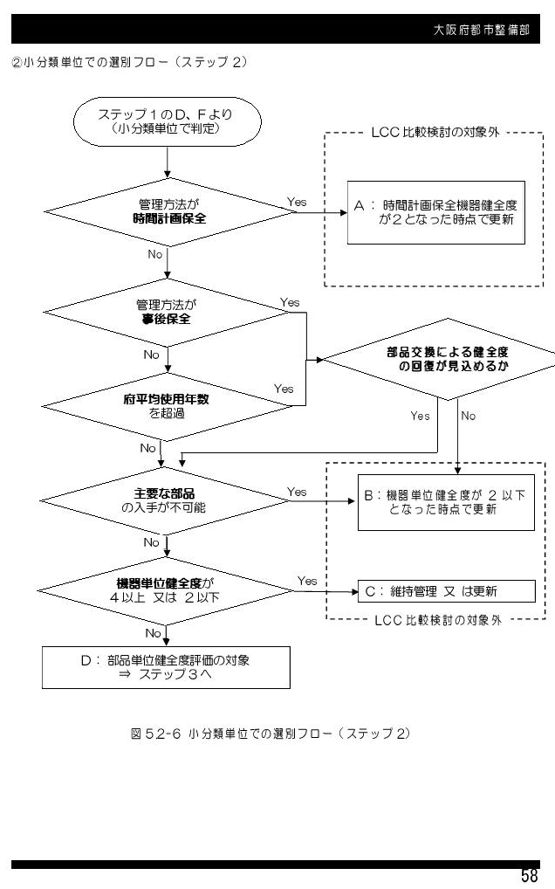
■ 行動計画見直し 新・旧対比表（下水道設備）
資料２－④ー１
現計画 | 次期計画
5.効率的・効果的な維持管理の推進（機械電気設備編） 2）施設特性に応じた維持管理手法の体系化
次期計画では、小分類単位でのフローを見直すことで、
目標寿命を迎えた設備であっても、部品交換による改築と更新の
どちらがコスト低減できるか検討し、判定できるフローとする。

Slide 16
■ 行動計画見直し （下水道設備）
資料２－④ー１
【第１回設備部会資料】
⑪種々の観点からの機械電気設備の寿命《下水道設備》
【現計画の記載内容】
機械電気設備の劣化・損傷状況は、利用環境等の影響を受けるため、寿命を一律に定めることは困難である。しかしながら、更新の検討を行うための一つの目安として、公会計（減価償却の観点）や国の基準による耐用年数、過去からの使用実績などの考え方がある。
種々の観点からの機械電気設備の寿命等は次に示すとおりとする。
【検証】
Ａ：実施状況 △
Ｂ：実施評価 △
Ｃ：将来（10年後の運用） △
【課題】
・同じ設備分類内で、寿命が異なるものが存在するが、類似
設備の年数設定を参考に管理をしているものがある。
【取組方針】
・設備分類を細分化、追加することで、より適切な目標寿命の
設定を行うなど、更に効率的・効果的な維持管理を目指す。

Slide 17
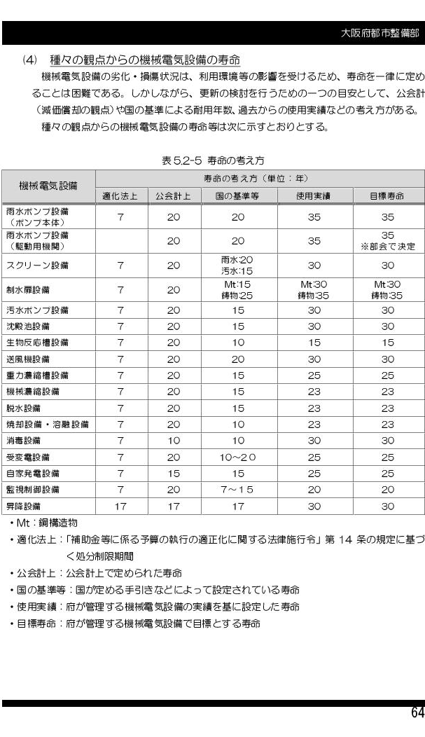
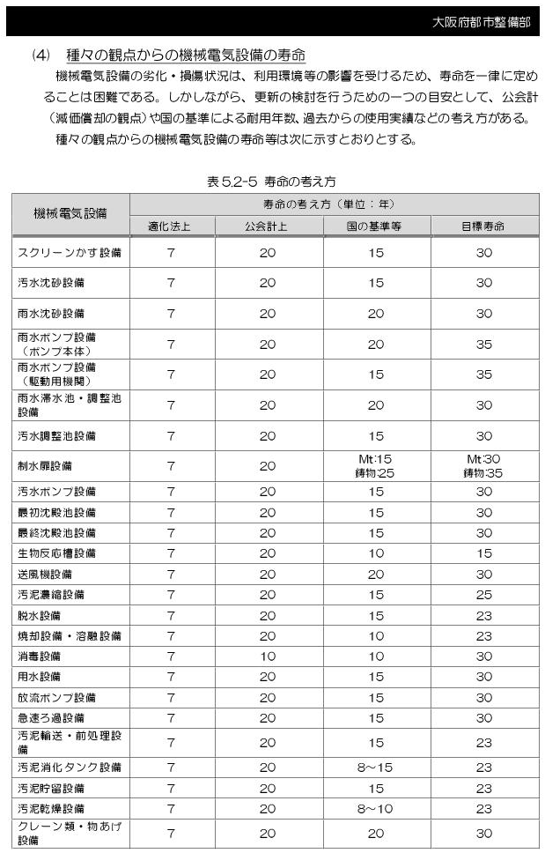
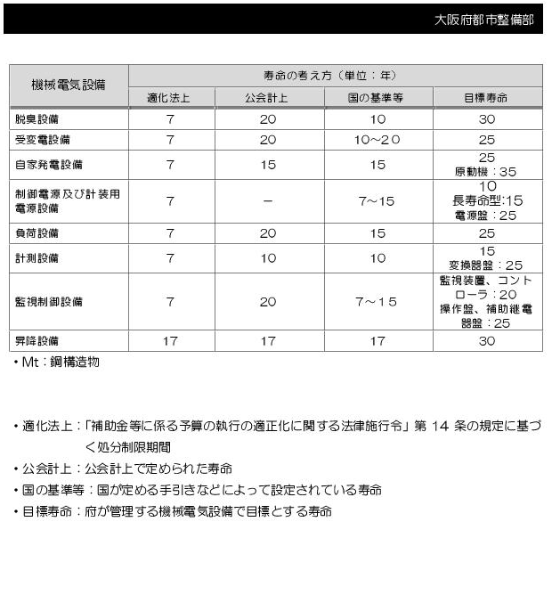
■ 行動計画見直し 新・旧対比表（下水道設備）
資料２－④ー１
現計画 | 次期計画
5.効率的・効果的な維持管理の推進（機械電気設備編） 2）施設特性に応じた維持管理手法の体系化
次期計画では、国基準に合わせ設備分類を細分化、追加する。
また、目標寿命については、使用実績の確認を行い設定した。

Slide 18
■ 行動計画見直し （下水道設備）
資料２－④ー１
【第１回設備部会資料】
⑭データの蓄積・活用・管理《下水道設備》
【現計画の記載内容】
・蓄積された点検データについては、技術職員間の確実な情報伝達とあわせて、適切に維持管理に活かしていく。（図5.1-5 データ蓄積（活用）の目的 参照）
・点検データに関して、意思決定までの経過を蓄積し、点検した結果、判定結果、施策への反映状況などプロセスのシステム化を図る。
・同じ年代に作られた構造物は同じような劣化傾向にあることから、重要度が高い施設等で補修後のモニタリング（経過観察）を行った場合は、その他の同様な施設にも活用につなげていく。
・補修・補強等を実施する場合は、補修・補強の前後でその効果があったかどうか、さらには補修後の経過観察を目視などで行い、記録する。
・使用条件と劣化との因果関係を推測しやすくするため、点検データに施設の使用条件等を併せて記録する。
・データ管理は建設CALSを基本とするが、データ蓄積、活用に対応しがたい場合は市販ソフトを活用しつつ建設CALSに連携するなど、柔軟な運用を検討する。
【検証】
Ａ：実施状況 △
Ｂ：実施評価 △
Ｃ：将来（10年後の運用） △
【課題】
・点検データに基づいて設備の健全度を算出（定量化）できる
システムを導入しているが、点検時点の健全度の算出に
留まっており、データを十分に活用できていない。
【取組方針】
・各種計測値（振動値、絶縁抵抗値など）をもとに傾向管理を
行い、設備の劣化状況の判定に利用するなど、蓄積データの
活用を進める。

Slide 19
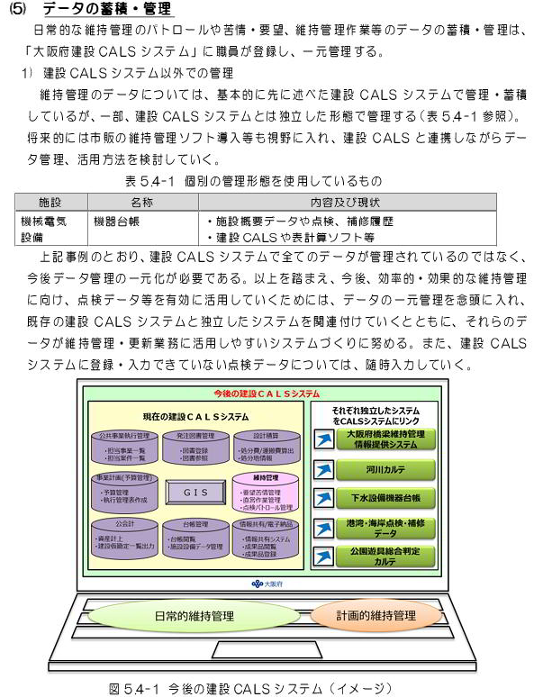
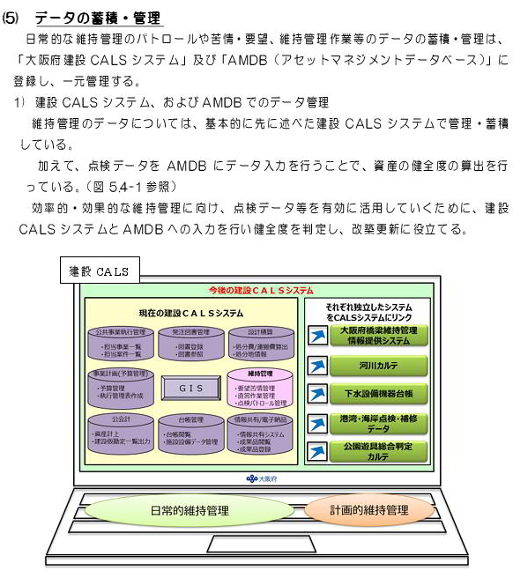
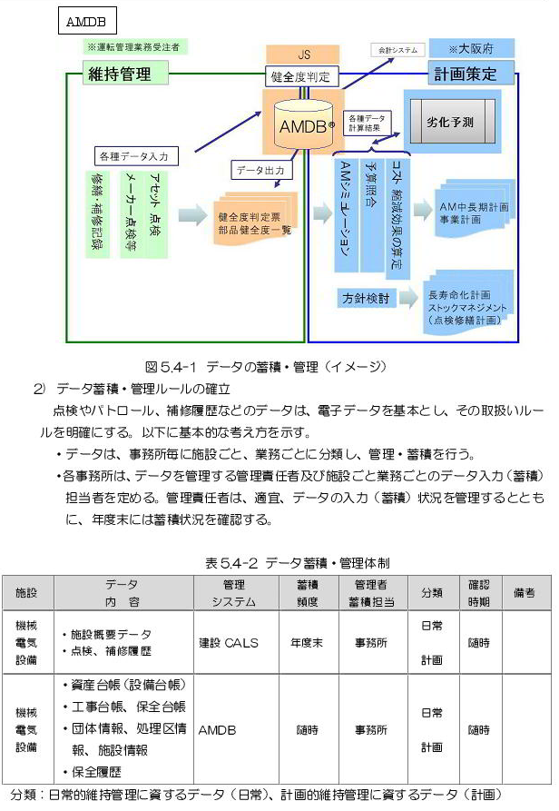
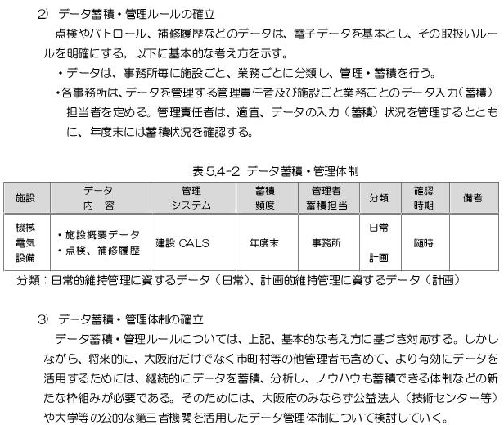
■ 行動計画見直し 新・旧対比表（下水道設備）
資料２－④ー１
現計画 | 次期計画
5.効率的・効果的な維持管理の推進（機械電気設備編） 4）日常的な維持管理の着実な実践
現状ではAMDBによりシステムで健全度判定が実施できるようになっている。
AMDBを使用する内容を記載。
AMDB：ｱｾｯﾄﾒﾝﾄﾃﾞｰﾀﾍﾞｰｽｼｽﾃﾑ

Slide 20
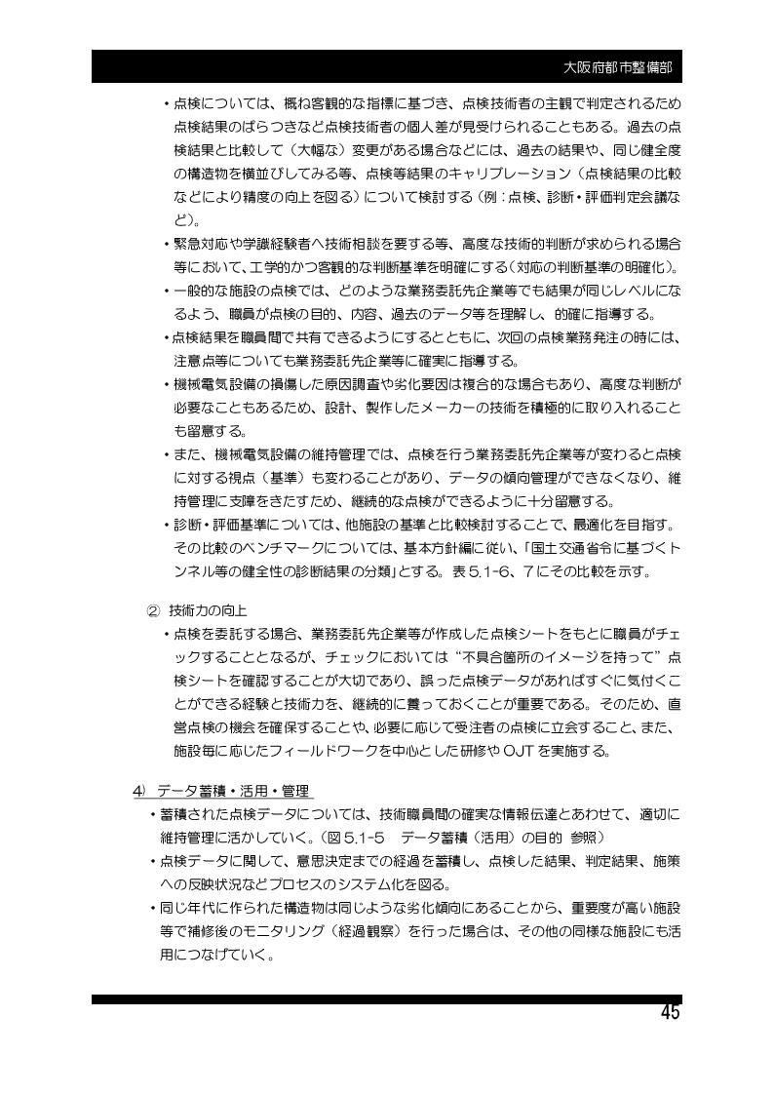
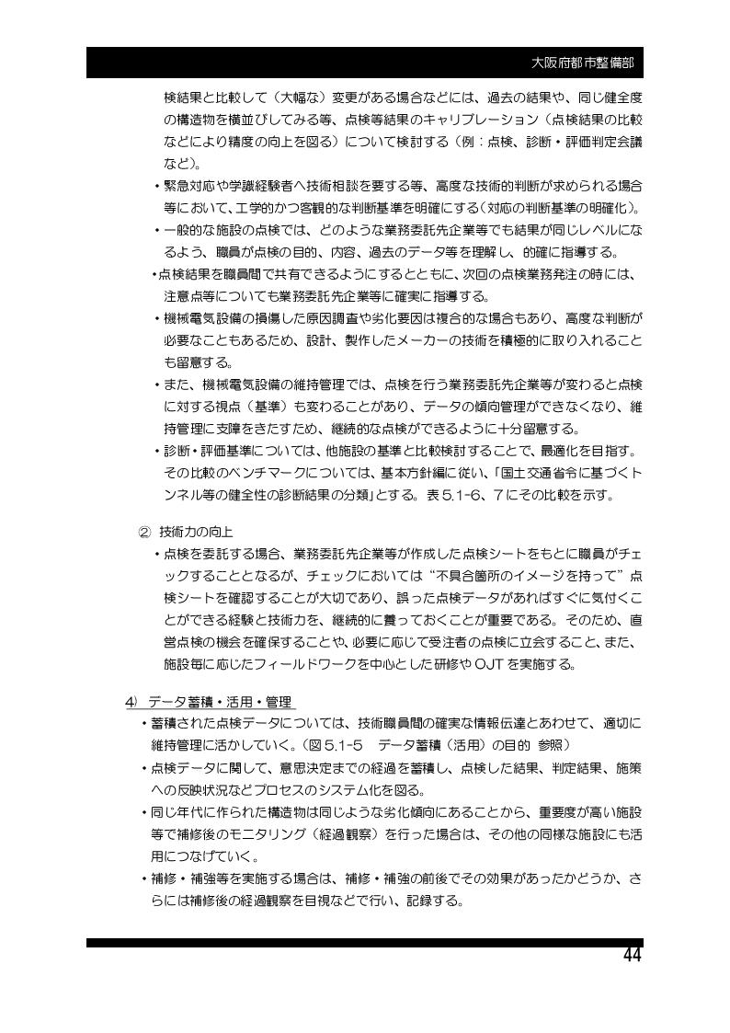
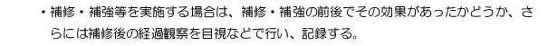
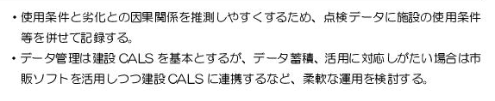
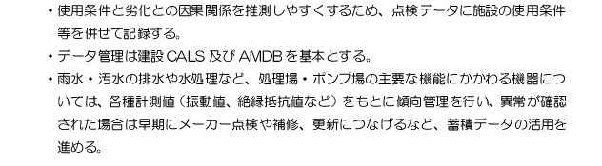
■ 行動計画見直し 新・旧対比表（下水道設備）
資料２－④ー１
現計画 | 次期計画
5.効率的・効果的な維持管理の推進（機械電気設備編） 1）点検、診断・評価の手法や体制等の充実
次期長寿命化計画においては、
各種計測値（振動値、絶縁抵抗値など）をもとに傾向管理を行い、データ
の異常があった場合は早期にメーカー点検や補修、更新を行い、故障が発
生しないよう運用を行う。

Slide 21
■ 行動計画見直し （下水道設備）
資料２－④ー１
【第１回設備部会資料】
⑰人材の育成と確保、技術力の向上と継承《下水道設備》
【現計画の記載内容】
大阪府技術職員には、施設の管理者として、現場の最前線に立ち、施設を良好に保つとともに不具合をいち早く察知、対処するなど府民の安全を確保する責務を果たすことや効率的・効果的に維持管理を進めていく上で、専門的な知識を備え、豊富な現場経験と一定の技術的知見などに基づいた適切な評価・判断を行うことができる高度な施設管理のマネジメント力が必要である。そのため、技術職員の人材育成及び確保、技術力の向上と蓄積された技術の継承ができる持続可能な仕組みの構築を目指す。
【検証】
Ａ：実施状況 〇
Ｂ：実施評価 〇
Ｃ：将来（10年後の運用） △
【課題】
・職員が減少し、個人が担う業務量が増えることが懸念され、
技術の継承に必要な時間が十分に確保できない。
【取組方針】
・『具体的な取組内容』を継続し技術力を維持しつつ、
デジタル技術の活用による省力化やＰＰＰ（官民連
携）事業などの民間事業者への包括管理委託の実施・拡大
により、必要な時間の確保を行う。

Slide 22
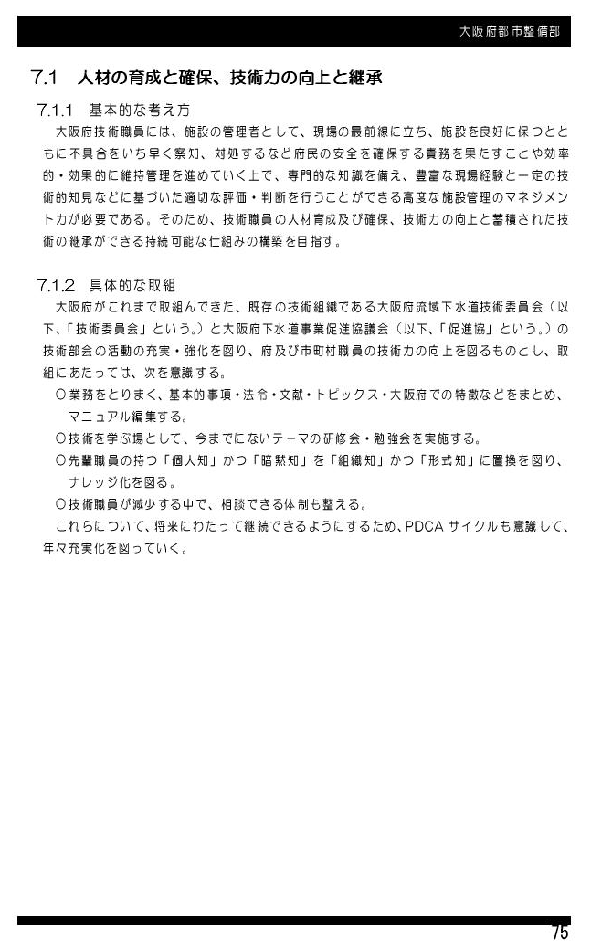
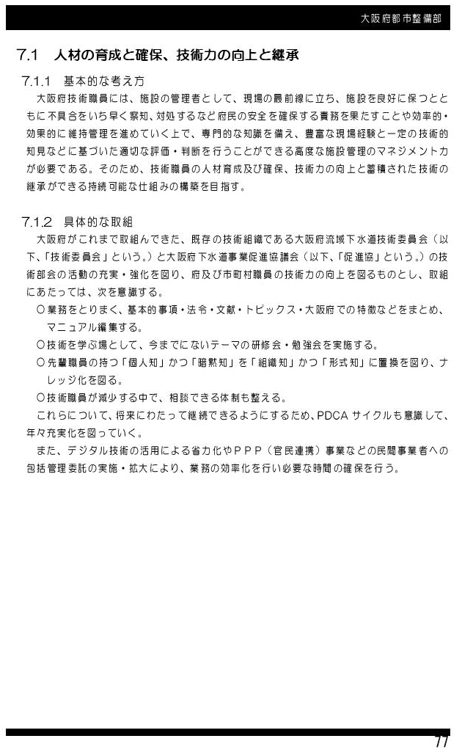
■ 行動計画見直し 新・旧対比表（下水道設備）
資料２－④ー１
現計画 | 次期計画
7.持続可能な維持管理の仕組みづくり 1）人材の育成と確保、技術力の向上と継承
次期長寿命化計画においては、デジタル技術を活用可能な技術を模索していく。
一部実施しているＰＰＰ（官民連携）事業などの民間事業者への包括管理委託を実施・拡大し、必要な時間の確保を行う。

